Slide 1
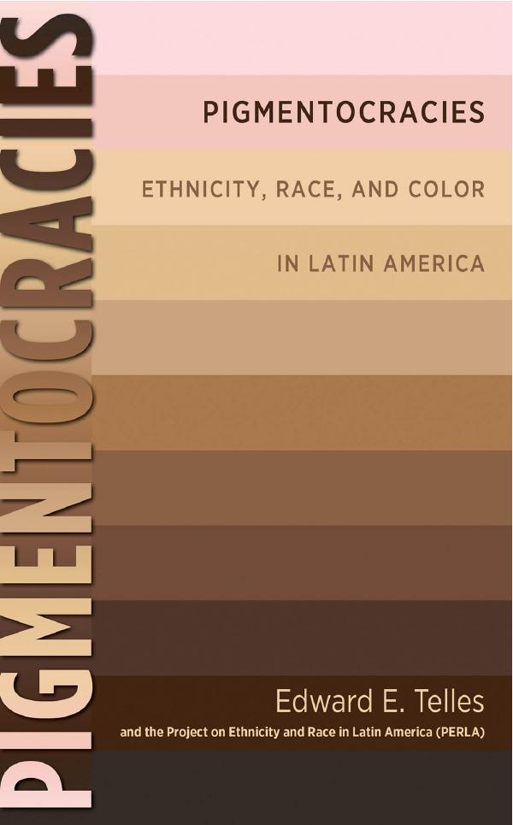
¿Negro o Moreno?: Factores que Influyen la Identidad Negra en Contraposicion a la Identidad Morena en la Costa Chica de Guerrero y Oaxaca, México
Fernando Riosmena, U. de Colorado
Christina Sue, U. de Colorado
Regina Martínez Casas, CIESAS
Edward Telles, Universidad de Princeton
Notes:
BuKnas del Norte,

Slide 2
La importancia sociológica, política, y de política pública de entender la construcción de distintas identidades (relacionadas con la negritud, afrodescendencia)
Entender construcción de una identidad (racial) en relación con otras
Y heterogeneidad al interior de cada una de estas “etiquetas” de identidad
Importancia política ( & pública) de captar grupos poblacionales
De acuerdo a formas de auto-identificación (et al., Convenio no. 169 OIT)

Slide 3
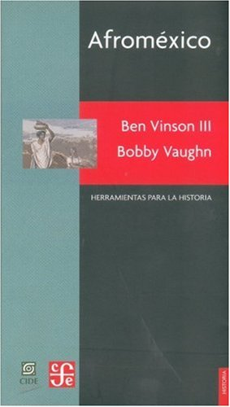
Enfoque regional de construcción de la identidad
Diáspora africana e identidades raciales
Identidades negras en América Latina
La negritud en México
Mayor reconocimiento (gradualmente)
Organización de movimientos negros
¿“Excepcionalismo” mexicano (sobre término) afromexicano)?
Identidades negras/afro en la Costa Chica de Guerrero y Oaxaca
Negro vs. Moreno (cf. Lewis; Vaughn), ¿variación geográfica?

Slide 4
Preguntas que guían nuestra investigación
¿Qué factores están asociados a una construcción de identidad morena en relación con una identidad “negra”?
¿Qué se pierde cuando no se incluye a los morenos (con identidad, ascendencia afro) en la Costa Chica?
En cobertura
En “sesgos” en la medición del NSE, otras estadísticas
En entendimiento de la participación política en movimientos afrodescendiente

Slide 5
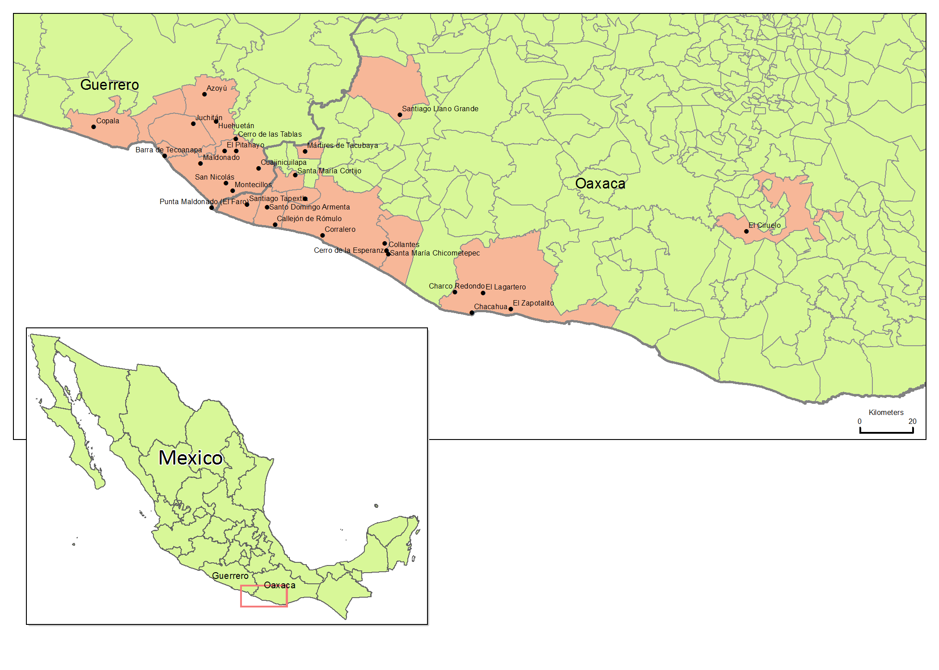
Municipios con localidades muestreadas (rojo) y localidades (puntos)

Slide 6
Metodología de selección de muestra
Marco muestral: 32 localidades en la Costa Chica
Muestra aleatoria multietápica por conglomerados
Agrupación de observaciones por diseño
→ Necesidad de ajustar errores estándar (estimar efectos de varia
→ Posibilidad de considerar procesos comunitarios en construcción identidad

Slide 7
(Repaso rápido del) filtro
Total entrevistas en Costa Chica (N = 1,204)
49% (N = 584)
51% (N = 620)
11% (N = 73)
89% (N = 547)
14% (N = 75)
86% (N = 472)
75% (N = 353)
25% (N = 119)
32% (N = 114)
68% (N = 239)
(N = 846) (N = 358)
Notes:
- 49% of Costa Chicans surveyed said “negro” right off the bat which shows that it is an important local identity category. Moreno was the other major category.

Slide 8
Identidad (pregunta abierta)
“En nuestro país viven personas de múltiples características y orígenes raciales, ¿podría usted decirnos cuál considera usted que es su raza?”
Notes:
Vast majority of responses fell into these categories.
Two new major categories that were not part of the filter are morena and mestiza
We can now look at how self identified morenos and mestizos passed the filter

Slide 9
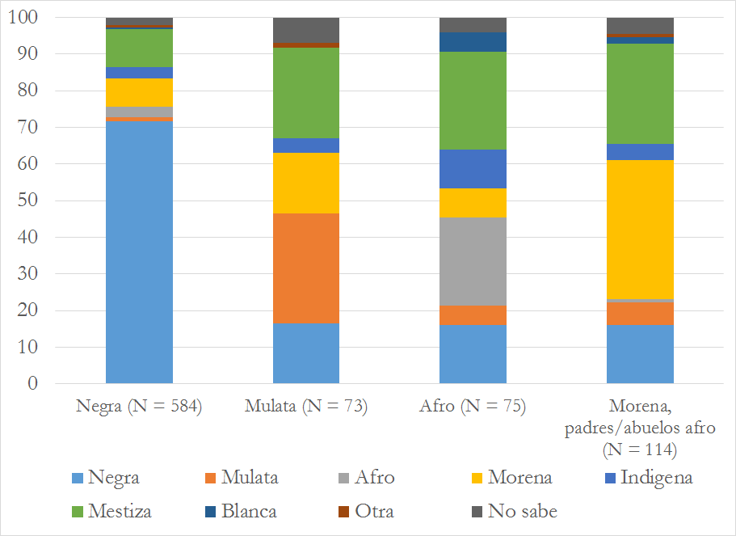
Fluidez de la identidad: la abierta de acuerdo a categorías del filtro
Notes:
Vast majority of responses fell into these categories.
Two new major categories that were not part of the filter are morena and mestiza
We can now look at how self identified morenos and mestizos passed the filter

Slide 10
Fluidez de la identidad: la abierta de acuerdo a categorías del filtro
Notes:
Vast majority of responses fell into these categories.
Two new major categories that were not part of the filter are morena and mestiza
We can now look at how self identified morenos and mestizos passed the filter

Slide 11
Fluidez de la identidad: la abierta de acuerdo a categorías del filtro
Notes:
Vast majority of responses fell into these categories.
Two new major categories that were not part of the filter are morena and mestiza
We can now look at how self identified morenos and mestizos passed the filter

Slide 12
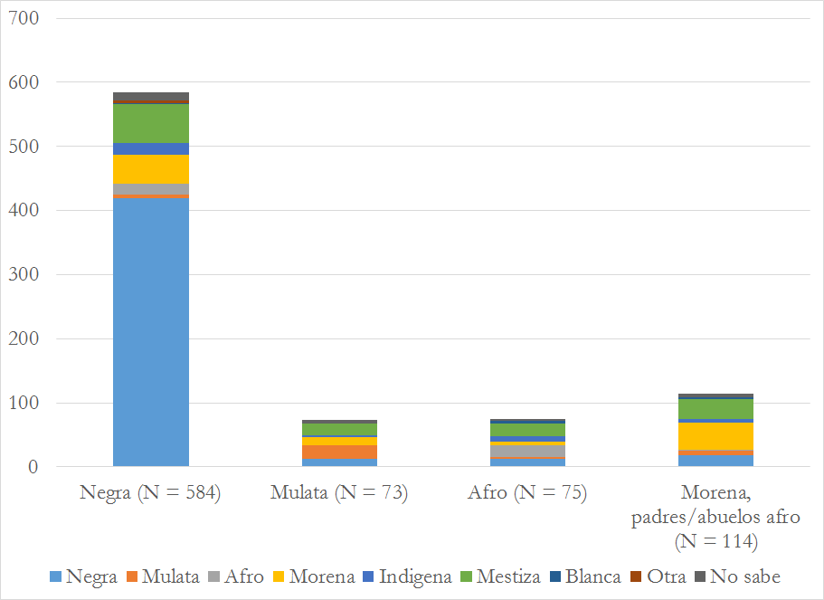
Fluidez de la identidad: la abierta de acuerdo a categorías del filtro
Notes:
Vast majority of responses fell into these categories.
Two new major categories that were not part of the filter are morena and mestiza
We can now look at how self identified morenos and mestizos passed the filter

Slide 13
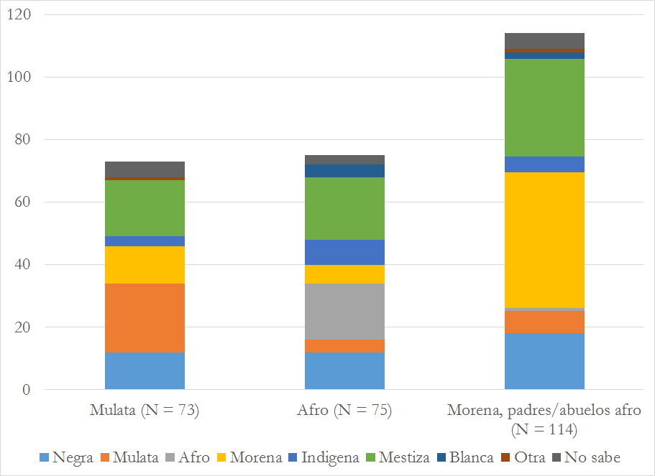
Fluidez de la identidad: la abierta de acuerdo a categorías del filtro
Notes:
Vast majority of responses fell into these categories.
Two new major categories that were not part of the filter are morena and mestiza
We can now look at how self identified morenos and mestizos passed the filter

Slide 14
Fluidez de la identidad: la abierta de acuerdo a categorías del filtro
Notes:
Vast majority of responses fell into these categories.
Two new major categories that were not part of the filter are morena and mestiza
We can now look at how self identified morenos and mestizos passed the filter

Slide 15
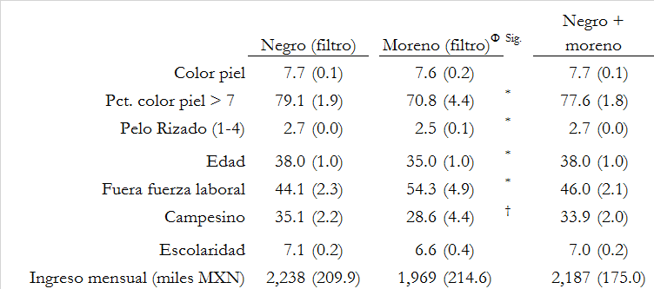
Diferencias en perfil sociodemográfico

Slide 16
Diferencias en cobertura, demográficas

Slide 17
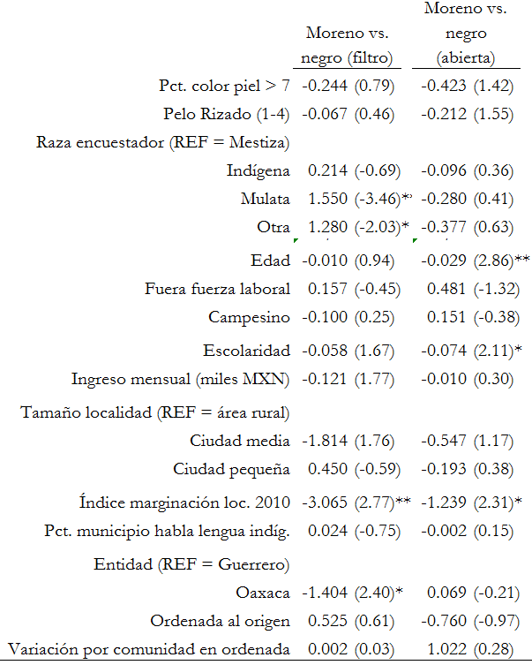
Notes:
- Skin color palette as a measure of outside classification since identities are very fluid.

Slide 18
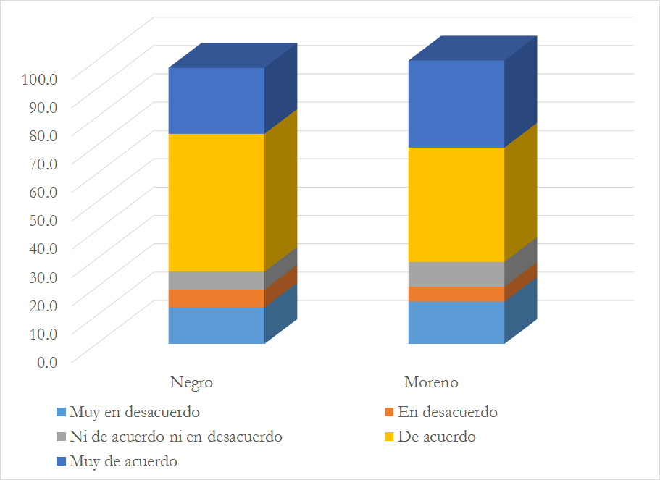
¿Qué tan de acuerdo está usted con que los negros se organicen como fuerza política para reclamar sus derechos?
Sin diferencias significativas
Pearson chi2(6) = 7.7800 Pr = 0.255

Slide 19
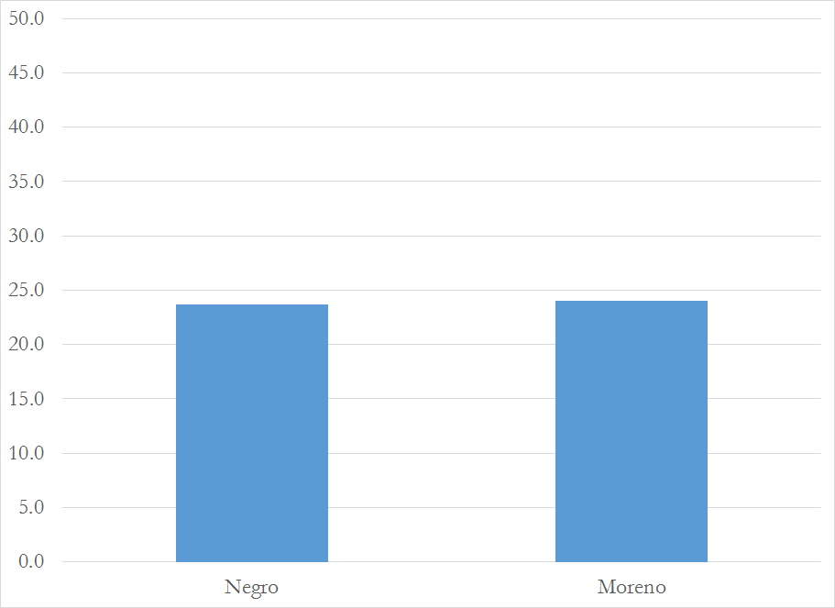
Porcentaje que ha participado en algún encuentro, celebración, organización, u otra actividad para defender los intereses de los negros
Sin diferencias significativas
(Ambos grupos no han participado por razones similares)
Pearson chi2(2) = 0.2012 Pr = 0.904

Slide 20
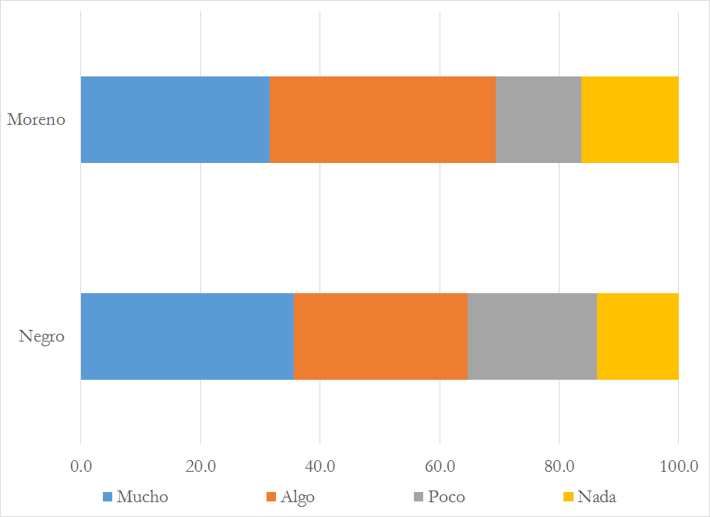
Porcentaje interesado/a en asistir/participar en estos encuentros actividades
Sin diferencias significativas
Pearson chi2(5) = 6.2238 Pr = 0.285

Slide 21
Discusión
Importante incluir desde luego una versión de moreno en Censo (en CC)
Por subestimación del grupo más que por “sesgos” en análisis
(Pero entender la evolución/dinámica de términos de identidad en contexto donde estas categorías van emergiendo)
Heterogeneidad al interior de la categoría “negro” podría explicar falta de diferencias con moreno
Urbano, mayor educación
Rural, de mayor edad
Más/menos participativo en movimientos
Notes:
RUN WITHOUT MULTILEVEL
RUN WITHOUT SKIN COLOR ETC TO SEE DIFFERENCES
PASTE GRAPHS FOR POLITICAL PARTICIPATION

